Slide 1

Algemene ledenvergadering
11 februari 2025

Slide 2

Agenda
17.00 | In gesprek met het Netwerk: vervolg op het samengaan met het CVA netwerk Amsterdam Bestuur MS Netwerk Groot Amsterdam
 | Introductie Verhelderende vragen Stemming Ideeën voor nieuwe naam

Slide 3


Introductie
Doel bijeenkomst: In stemming brengen van het besluit tot samengaan van het netwerk Groot Amsterdam met het CVA Netwerk Amsterdam
Ter info: Het CVA netwerk Amsterdam heeft deze stap inmiddels genomen en heeft positief besloten.

Slide 4
Wrap-up
Ambitie:
Het Netwerk Amsterdam (naam volgt) wil de toegankelijkheid en kwaliteit van diagnostiek, behandeling en begeleiding optimaliseren voor mensen met een neurologische aandoening uit Amsterdam en omgeving. Daarom hebben we ons in een multidisciplinaire netwerk van zorgverleners uit de eerste lijn, ziekenhuizen, verpleeghuizen en revalidatiecentra georganiseerd, zodat zorgverleners en mensen met een neurologische aandoening elkaar gemakkelijk kunnen vinden.

Slide 5
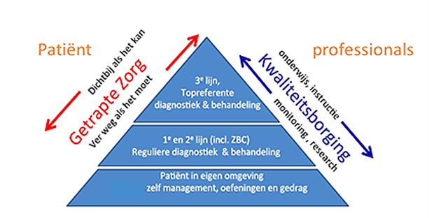
Wrap-up
Transmuraal multidisciplinair regionaal Neurorevalidatie Netwerk Groot Amsterdam
Regionalisering en generalisatie (IZA)
Efficiëntie voor leden en voor inzet bestuur
Specialist versus generalist → Versatilist
Organisatie verenigingsstructuur met werkgroepen (PR, scholing, kwaliteit)
Netwerk: open, samenwerking met kenniscentra, evidence based
Scholing: intervisie, casuïstiek, bespreken nieuw bewijs generiek & diagnose specifiek
Contributie: inschrijving 50 euro, jaarlijks 75 euro

Slide 6
Procesgang
Deze vergadering
Stemmen over voorstel tot fusie
Inbrengen voorstellen naamgeving
Later
Werven nieuw bestuur
Vaststellen naam + nieuwe huisstijl (logo, etc)
Ontbinden en fuseren Verenigingen
Saldo van de ‘oude verenigingen’ zal overgaan naar nieuwe vereniging

Slide 7

Vragen / opmerkingen

Slide 8

Stemming
Om te kunnen stemmen dient het bestuur geschreven informatie aan te bieden aan haar leden op basis waarvan leden hun beeld kunnen vormen. In bijlage uitnodiging
Om een besluit aan te kunnen nemen moet 2/3 van de mensen in de vergadering akkoord zijn.

Slide 9

Naam suggesties

